Slide 1
CHÀO MỪNG CÁC EM ĐẾN VỚI TIẾT HỌC HÔM NAY

Slide 3
ĐẠO ĐỨC
BÀI 10:
Lời nói thật (Tiết 2)

Slide 4
Hoạt động 1: Bày tỏ thái độ

Slide 5
Em đồng tình với ý kiến nào dưới đây?
Người nói thật là người đáng tin cậy.
Nên nói dối để tránh bị phạt.
Không nên nói dối, đổ lỗi cho người khác.

Slide 6
HOẠT ĐỘNG 2
Đóng vai

Slide 7
Thảo luận nhóm đôi

Slide 8
Cách xử lí phù hợp là Chi nên nói thật với bạn về lỗi của mình, xin lỗi và đề nghị cách sửa lỗi (Ví dụ: dán lại vở cho bạn, hoặc nhờ mẹ mua vở mới cho bạn).

Slide 9
Cách xử lí phù hợp là Mai nên nói thật với mẹ, xin lỗi mẹ với thái độ chân thành và đề nghị cách sửa lỗi. (Ví dụ: Con xin lỗi mẹ ạ! Con sơ ý đã làm quên lời mẹ dặn. Bây giờ con mang đồ sang cho bà ngay nhé.)

Slide 10
HOẠT ĐỘNG 3
Tự liên hệ

Slide 11
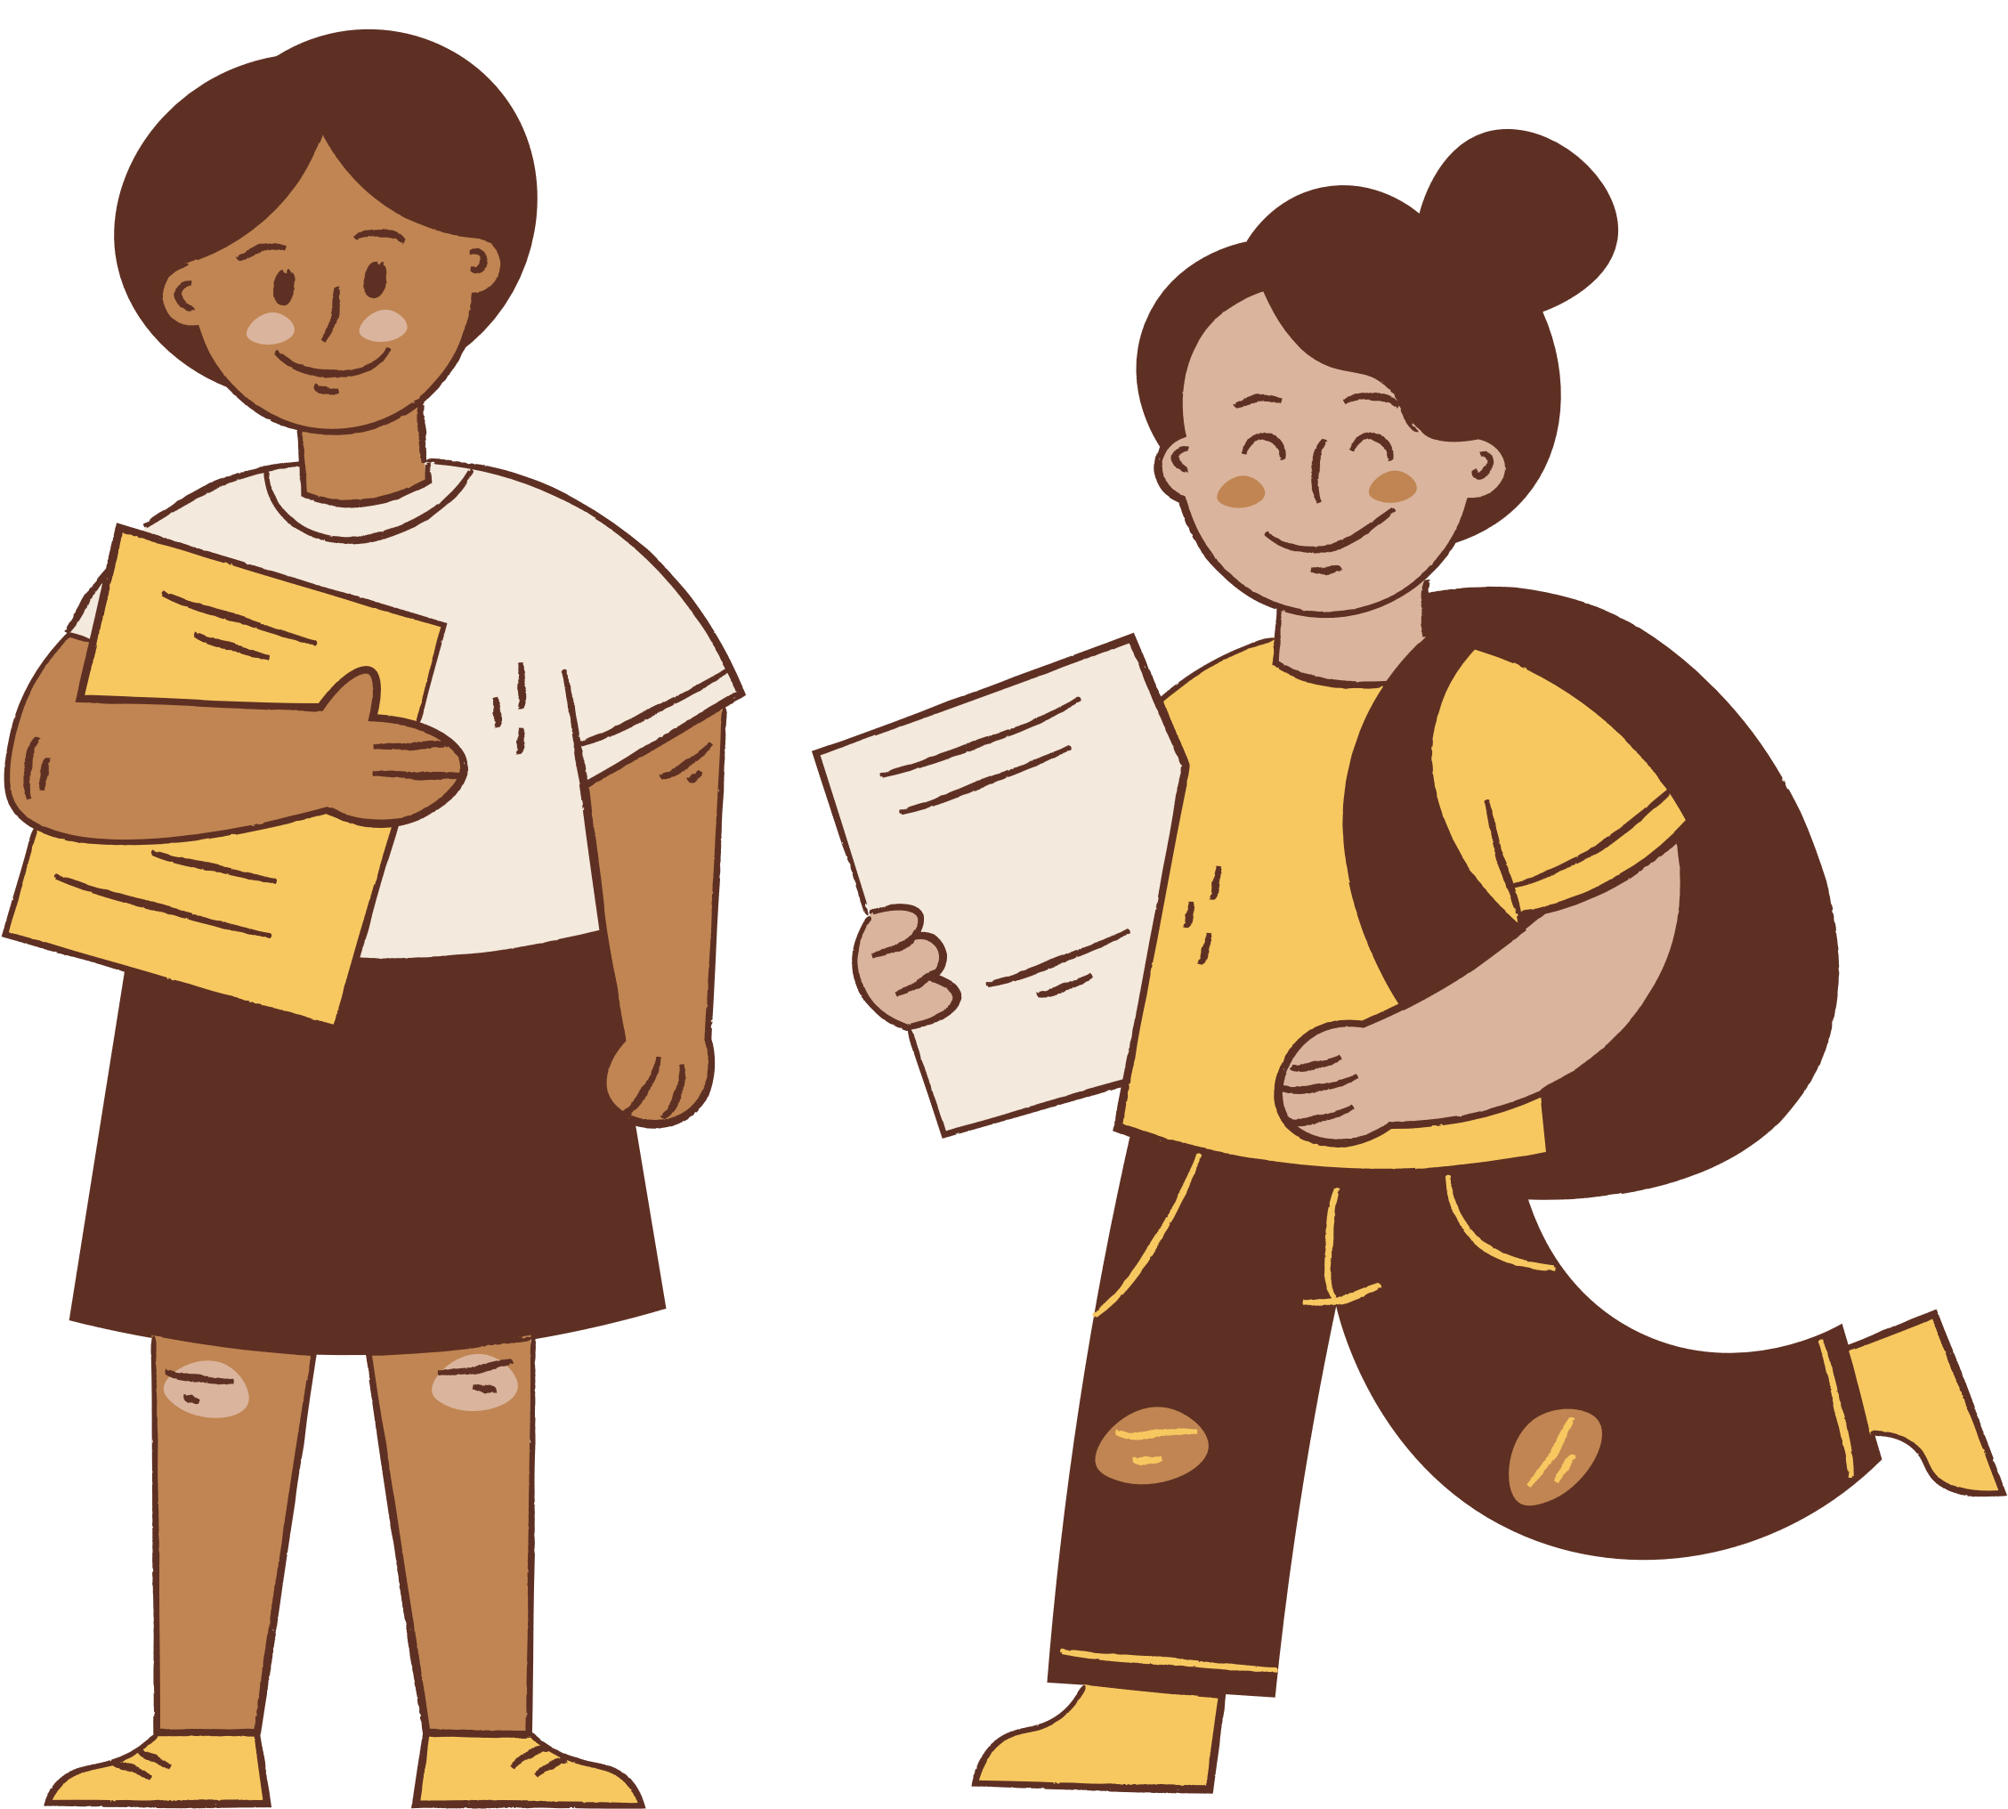
Bạn đã bao giờ dũng cảm nói thật khi mắc lỗi chưa?
HOẠT ĐỘNG NHÓM ĐÔI
Cả lớp cùng chia sẻ theo các câu hỏi gợi ý sau:
Khi đó bạn cảm thấy như thế nào?
Sau khi bạn nói thật, người đó có thái độ như thế nào?

Slide 12
VẬN DỤNG

Slide 13
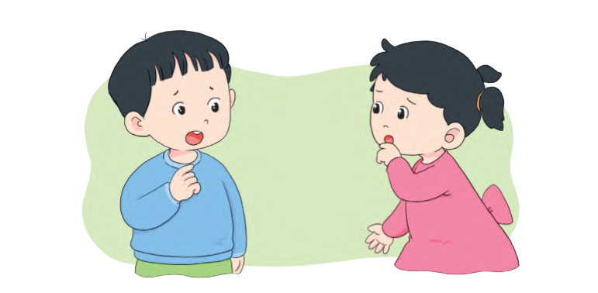
Các em hãy chia sẻ trước lớp về một số câu chuyện về dũng cảm khi nói thật.

Slide 14
Em rút ra được điều gì sau bài học này?

Slide 15
LỜI KHUYÊN
Em luôn ăn nói thật thà
Mọi người quý mến, cả nhà tin yêu.

Slide 16
Ve vẻ vè ve
Cái vè trung thực
Chúng mình tích cực
Thật thà mới ngoan
Mắc lỗi hãy khoan
Lý do bao biện
Hãy luôn tự nguyện
Nhận lỗi khi sai
Như vậy mới tài
Cùng nhau tiến bộ
Thầy cô ủng hộ
Bạn bè mến yêu
Bố mẹ cưng chiều
Anh em tôn trọng
Bạn ơi hãy nhớ
Thật thà mới ngoan.

Slide 17
Chúc các em học tốt!

